Slide 1
Sostenere le famiglie – Rafforzare l’economia – Promuovere le pari opportunità
Votazione del 3 marzo 2013 sull’articolo 115a Cost. sulla politica familiare

Slide 2
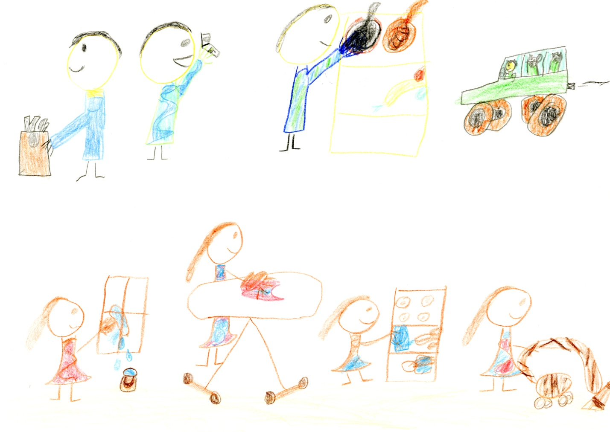
Promuovendo la conciliabilità tra famiglia e lavoro, il nuovo articolo sulla politica familiare …
Carina Stella, 7 anni

Slide 3
… aiuta le famiglie a fornire le loro prestazioni indispensabili per la società
Le famiglie sono un pilastro centrale della nostra società. Le prestazioni che forniscono, non retribuite, sono insostituibili. Il nuovo articolo sulla politica familiare riconosce questo valore fondamentale.

Slide 4
… si conforma all’evoluzione dei modelli familiari
Le famiglie sono diventate più piccole e la ripartizione tradizionale dei ruoli tra uomini e donne è meno rigida.
Le donne dispongono di un buon livello di formazione e desiderano continuare a lavorare dopo essere diventate madri.
Oggi esistono molte famiglie ricomposte o monoparentali.

Slide 5
… risponde a un bisogno di molte famiglie
In Svizzera molte famiglie che vogliono o devono conciliare vita familiare e attività lucrativa o formazione devono far fronte a notevoli difficoltà.
È nell’interesse della società e dell’economia sostenerle e modificare le condizioni quadro per migliorare la conciliabilità tra famiglia e attività lucrativa o formazione.

Slide 6
… permette di realizzare il desiderio di avere figli senza escludere lo svolgimento di un’attività professionale
Sia le donne che gli uomini devono poter realizzare il loro desiderio di diventare genitori senza essere costretti ad abbandonare l’attività lucrativa, ridurre considerevolmente il tasso di occupazione oppure rinunciare a una formazione o a un perfezionamento.
Grazie a un aiuto mirato è possibile conciliare la vita familiare e il lavoro o la formazione.

Slide 7
… accresce la libertà di decisione dei genitori
Il nuovo articolo costituzionale concede alle famiglie un maggior margine di manovra.
Con un’offerta sufficiente di posti di custodia i genitori sono più liberi di scegliere come ripartirsi l’attività lucrativa e l’accudimento dei figli.
Possono anche decidere più liberamente se ricorrere a servizi di custodia extrafamiliari o meno.

Slide 8
… favorisce le pari opportunità tra donne e uomini
Con un’offerta sufficiente di posti di custodia i genitori potrebbero scegliere più liberamente come ripartirsi l’attività lucrativa e l’accudimento dei figli.
Benché questo vada a vantaggio soprattutto delle donne, ne possono trarre profitto anche gli uomini che, oltre a svolgere il loro lavoro, vogliono essere più presenti in famiglia.

Slide 9
… rafforza l’economia, contribuendo così a garantire il nostro benessere
L’economia ha bisogno della massima partecipazione possibile al mondo del lavoro.
Le donne devono poter mettere a disposizione dell’economia la loro forza lavoro come gli uomini, indipendentemente dal fatto di essere madri.
Gli investimenti fatti per la loro formazione devono essere paganti.
Le aziende soffrono della mancanza di specialisti e in futuro la carenza si aggraverà. Un’offerta sufficiente di posti per la custodia di bambini complementare alla famiglia permetterebbe a un numero maggiore di donne con un buon livello di formazione di lavorare e/o di perfezionarsi.
L’aumento del numero delle donne e degli uomini che svolgono un’attività lucrativa è positivo anche per il finanziamento delle assicurazioni sociali (contributi salariali) e delle prestazioni dell’ente pubblico (imposte, tasse sul consumo).

Slide 10
… contribuisce alla lotta alla povertà delle famiglie
In molte famiglie entrambi i genitori sono costretti a lavorare.
In Svizzera, soprattutto le famiglie monoparentali e quelle numerose sono oggi particolarmente a rischio di povertà.
Grazie alla custodia di bambini complementare alla famiglia le economie domestiche con un reddito modesto possono migliorare con le proprie forze la loro situazione reddituale esercitando un’attività lucrativa.

Slide 11
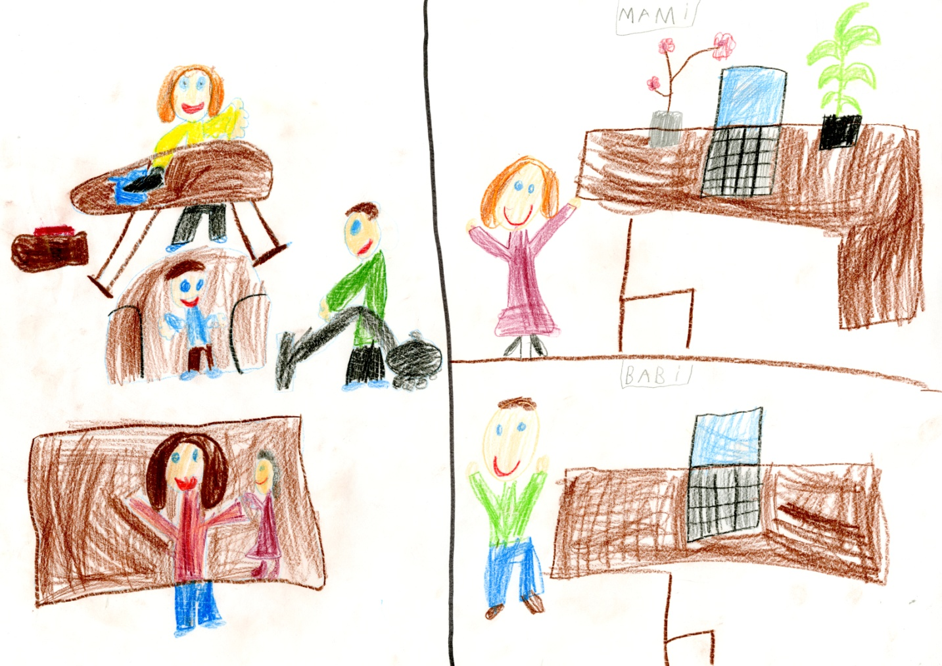
Il nuovo articolo costituzionale …
Shana, 6 anni

Slide 12
… non interferisce nell’autonomia delle famiglie
Con il nuovo articolo costituzionale nessuno si intromette nelle decisioni delle famiglie riguardo all’organizzazione della vita familiare e professionale.
I genitori rimangono liberi di scegliere se accudire da soli i propri figli o se ricorrere, in parte, a servizi di custodia fuori casa.

Slide 13
… rispetta le attuali competenze dei Cantoni
La politica familiare rimane in primo luogo di competenza cantonale.
I Cantoni decidono come promuovere la conciliabilità tra famiglia e lavoro e in che misura impegnarsi dal punto di vista finanziario.
La Confederazione potrebbe emanare direttive all’attenzione dei Cantoni soltanto se questi ultimi non dovessero adempiere al loro obbligo di promuovere la conciliabilità tra famiglia e lavoro. Sono presi in considerazione anche gli sforzi profusi dai Comuni e dai privati.
Ad esempio, la Confederazione potrebbe emanare direttive qualora l’offerta di posti per la custodia di bambini complementare alla famiglia fosse chiaramente insufficiente per coprire i bisogni delle famiglie e i Cantoni non facessero abbastanza per migliorare la situazione.

Slide 14
… lascia al Parlamento l’attuazione concreta della promozione della conciliabilità tra famiglia e lavoro
Alla Confederazione viene data la possibilità di finanziare misure di promozione. Le modalità e l’entità del suo impegno finanziario andrebbero disciplinate in una legge federale. La legge dovrebbe essere approvata dal Parlamento ed eventualmente dal Popolo.
Anche eventuali prescrizioni rivolte ai Cantoni andrebbero stabilite dal Parlamento in una legge federale sottostante a referendum.
Al momento è impossibile quantificare le spese supplementari per la Confederazione e i Cantoni, poiché esse dipenderebbero dall’impostazione dell’eventuale legge federale.

Slide 15

Rahel, 8 anni

